Slide 1
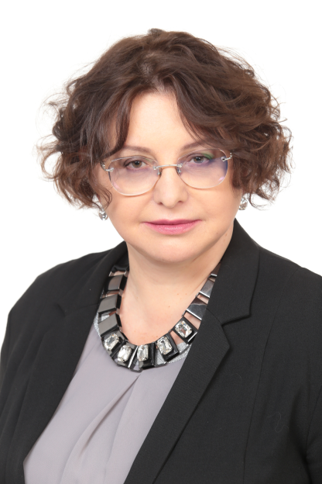
Проблема кадров в аудите. Задачи и возможности.
Заседание подкомитета РСПП по аудиторской деятельности
Мамина Ирина Леонидовна
Управляющий партнер
ГК «Партнерство Маминой»
Март, 2024 г.

Slide 2
2024 г. для аудита – кадровый голод
Безжалостная статистика
Аудиторы уходят: в реальный сектор (выше доходы бизнеса и ЗП работников), на пенсию. Поэтому даже при сокращении рынка нужен рост количества молодых аудиторов.
Показатели | 2021 | 2022 | 2023
Количество аудиторов в РФ, тыс. чел. | 17,00 | 16,4 | 15,5
Количество аудиторов в Уральском регионе, тыс. чел. | 1,2 | 1,1 | Нет данных
Число новых аудиторов сдавших экзамены, чел. | 13 | 25 | 51

Slide 3
Кадровые проблемы и их причины
Неблагоприятная возрастная структура аудиторов: нет молодежи.
Дороговизна и чрезмерная сложность экзамена.
Падение интереса студентов и их родителей к профессии: закрытие направлений БУ, аудита, налогов в Уральских вузах (в 2024 г. – осталось в трех ВУЗах г. Екатеринбурга из 29).
Падение престижа профессии. Отсутствие качественной работы по продвижению профессии.
Год | Процент сдавших от общего числа участников экзаменов
 | На первом этапе экзамена | На втором этапе экзамена | На третьем этапе экзамена
2021 г. | 53,3% | 37,7% | 48,1%
2022 г. | 58,4% | 38,5% | 54,3%
2023 г. | 58,0% | 41,6% | 72,9%

Slide 4
Задачи и возможности для развития аудиторской профессии (1/3)
1. Работа с кадрами
Работа с ВУЗами и студентами для специализации в сфере аудита. Проведение открытых уроков, мастер-классов, стажировок, бизнес-практик для студентов. Введение дополнительных курсов и практических занятий по аудиту, налогам, 1С, Excel.
Изменение (упрощение) аудиторского экзамена и снижение его стоимости. Введение льгот и преференций для студентов и молодых специалистов.
2. Подъем престижа профессии
Необходимость взаимодействия с государственными органами для повышения значимости аудиторского заключения и фактов наличия (отсутствия) АЗ для различных целей: мониторинг, оценка деятельности, государственные рейтинги юридических лиц.
Взаимодействие c общественными объединениями и бизнес-сообществами, в том числе на региональном и межрегиональном уровне.
Опыт работы в Комитетах и Комиссиях по бухгалтерскому учету, налогам, аудиту и правовой защите предприятий в Уральской торгово-промышленной палате, Свердловском областном Союзе промышленников и предпринимателей, проведение открытых заседаний, региональных конференций как способ решения проблемы недостатка публичных профессиональных площадок, особенно региональных.

Slide 5
Задачи и возможности для развития аудиторской профессии (2/3)
Организация и проведение Налогового Форума.
Организатор – Общественный совет при УФНС РФ по Свердловской области, региональные общественные объединения. Формат проведения – онлайн.
В 2023 г. прошел уже в 8 раз – VIII Межрегиональный налоговый форум. Его результаты:
количество участников – 28 тыс. человек
количество секций - 21,
количество спикеров - 53.
В рамках Форума проведены две аудиторские секции:
- по бухгалтерскому учету, бухгалтерской отчетности и аудиту – 1 805 участников,
- по внутреннему аудиту - 980 участников.
Рассылка резолюции VIII Межрегионального Налогового Форума и предложений по итогам работы секций была в 25 адресатов – государственные органы и общественные объединения, включая Государственную Думу, Министерство финансов, Министерство просвещения, СРО ААС.
!!! Предложения, обозначенные в резолюции, взяты в работу Министерством финансов РФ, ФНС России, Министерством образования РФ.

Slide 6
Задачи и возможности для развития аудиторской профессии (3/3)
Проведены I и II аудиторские конференции «Аудит в новой реальности».
Организация и проведение III аудиторской конференции «Аудит в новой реальности» в июне 2024 года.
Организатор – РСПП. Оператор и площадка – СОСПП.
Самые сильная сторона РСПП - стат.исследования потребностей бизнеса и работа с ВУЗами по подготовке кадров. Самое крупное подразделение РСПП - это Свердловский областной союз промышленников и предпринимателей.
На базе СОСПП предлагаем организовать и провести аудиторскую конференцию, где основной темой будет кадровый вопрос в профессии аудитора. При подготовке к конференции - провести стат.исследование потребностей бизнеса в аудите и практики ВУЗов по подготовке аудиторов и использовать эти результаты как на конференции, так и после нее.
Требования, ожидания и задачи регулятора, СРО. Экзаменационный барьер ЕАК.
Проблемы поднятия престижа профессии, карьерного ориентирования и первичной подготовки аудиторов в ВУЗах. Опыт уральских ВУЗов.
Итог: резолюция с предложениями по решению кадровых задач в аудите для направления в органы государственной власти.

Slide 7
620014, г. Екатеринбург,
проспект Ленина, д. 8, 11 этаж
Тел.: +7 (343) 385-95-47 (48)
е-mail: info@auditpart.ru
Сайт: www.auditpart.ru
Telegram-канал: https://t.me/auditpart

